Slide 1
版本控制与团队协作
《软件设计与实践》

Slide 2





关于Git
2002~2005
Linus Torvalds
2005~
2008~

Slide 3
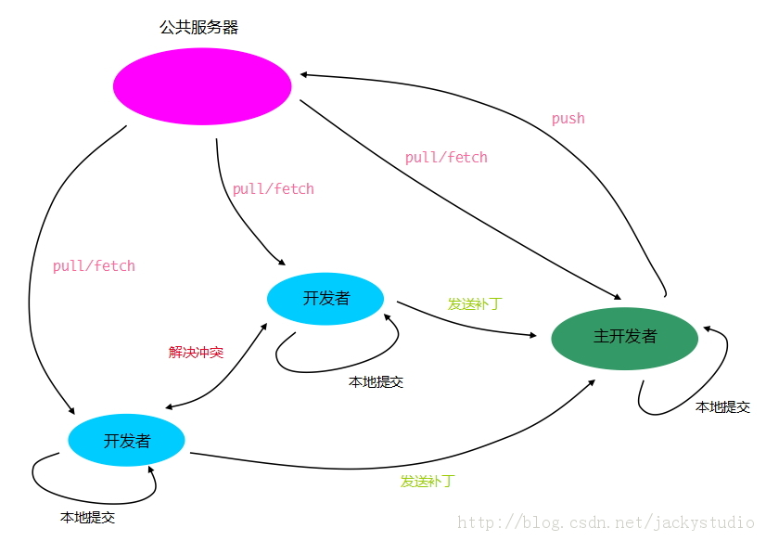
关于Git

Slide 4
关于Git
代码仓库(Repository)
分支(Branch)
提交(Commit)
同步(Sync)/提取(Fetch)/拉取(Pull)/推送(Push)
合并(Merge)
贡献(Pull Request)

Slide 5
Repository in Server
Branch
Branch
Push
Fetch/Pull
Merge
Local Repository
Branch
Branch
Commit
Reverse
Local Codes
Merge

Slide 6
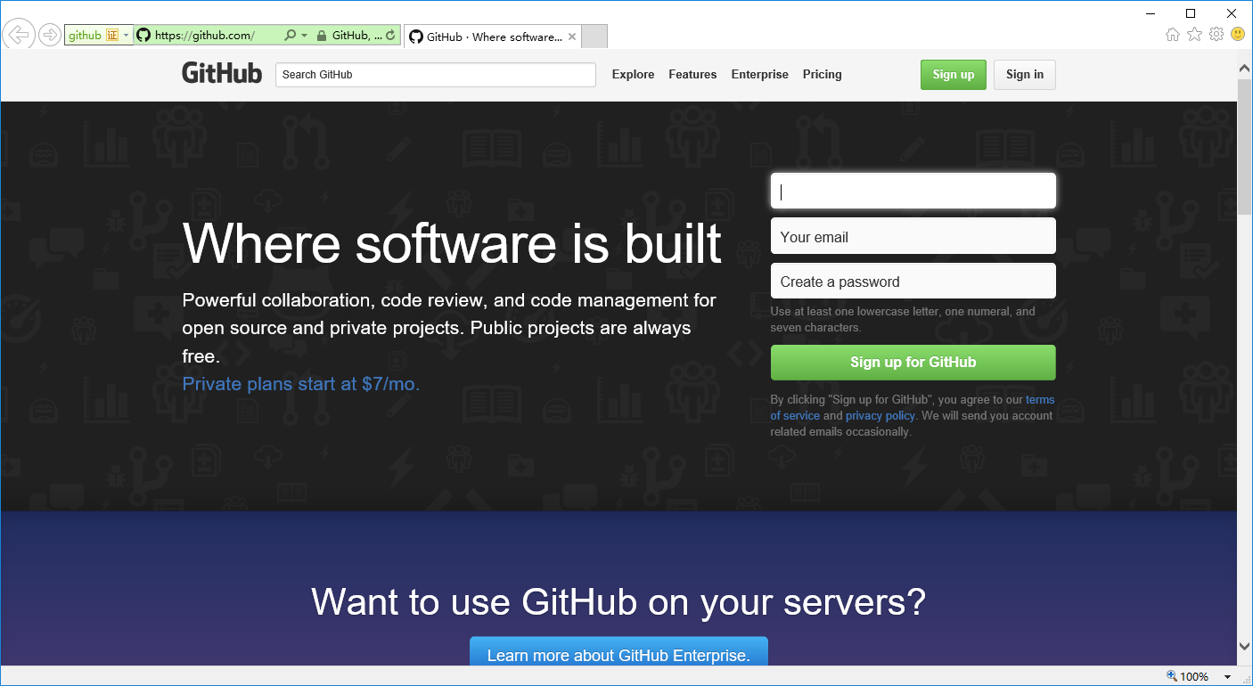
Github实践
创建Github账号 https://github.com

Slide 7
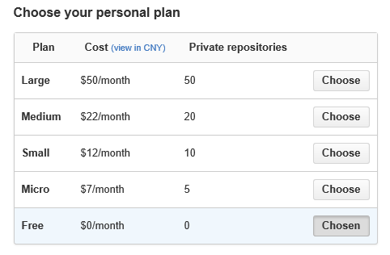
Github实践
创建Github账号 https://github.com

Slide 8
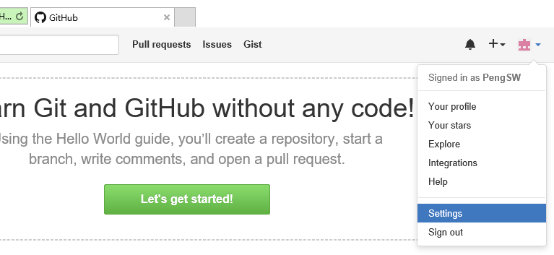
Github实践
创建Github账号 https://github.com

Slide 9
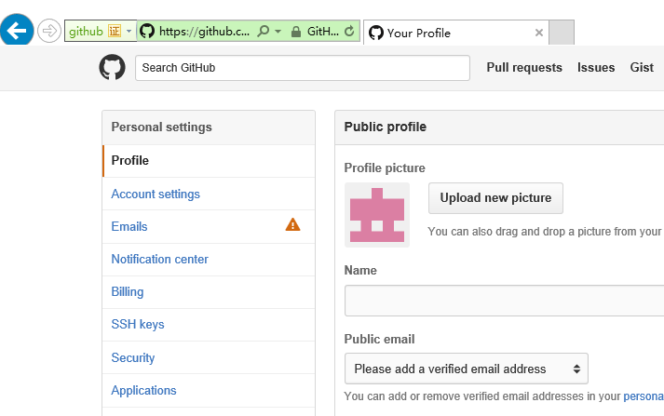
Github实践
创建Github账号 https://github.com

Slide 10

Github实践
在Visual Studio中设置Github

Slide 11
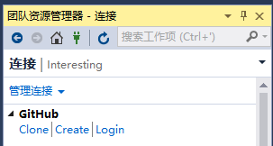
Github实践
在Visual Studio中设置Github

Slide 12
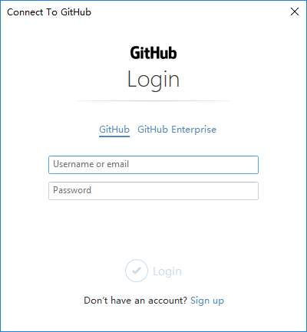
Github实践
在Visual Studio中设置Github

Slide 13
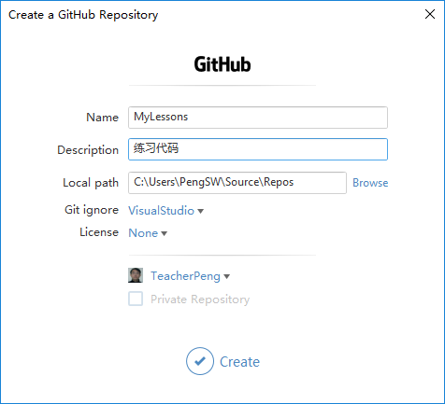
Github实践
创建第一个仓库（初始化）

Slide 14
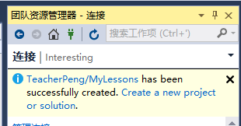
Github实践
创建第一个仓库（初始化）

Slide 15
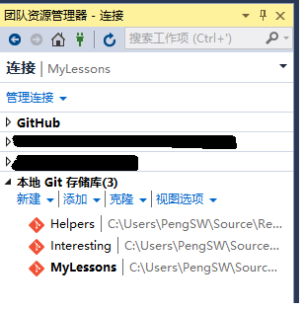
Github实践
克隆代码库

Slide 16
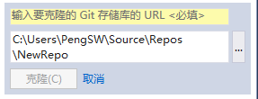
Github实践
克隆代码库
https://github.com/TeacherPeng/Interesting.git

Slide 17
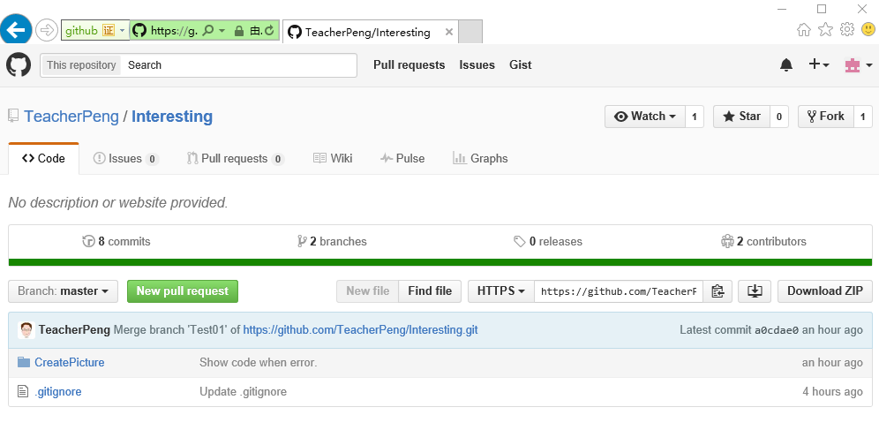
Github实践
克隆代码库
https://github.com/TeacherPeng/Interesting.git

Slide 18
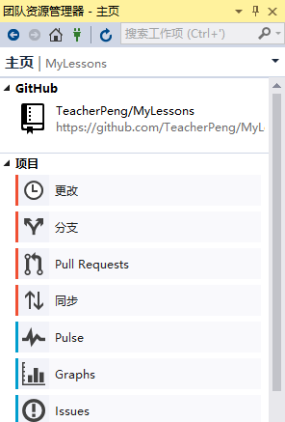
Github实践
代码管理

Slide 19
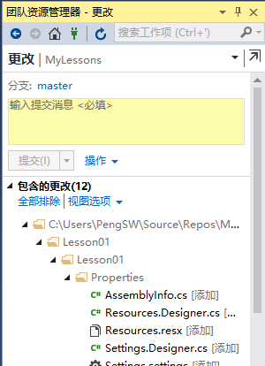
Github实践
代码管理
提交更改

Slide 20
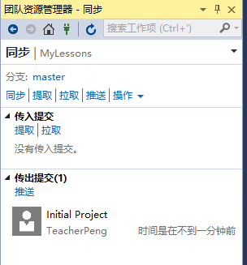
Github实践
代码管理
与服务器同步

Slide 21
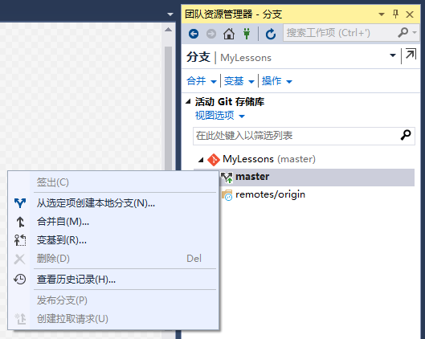
Github实践
代码管理
创建分支

Slide 22
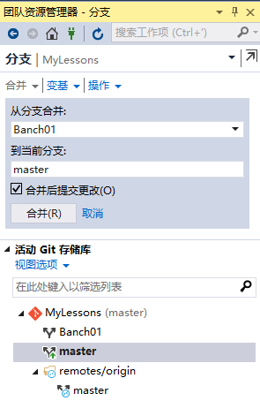
Github实践
代码管理
合并分支

Slide 23
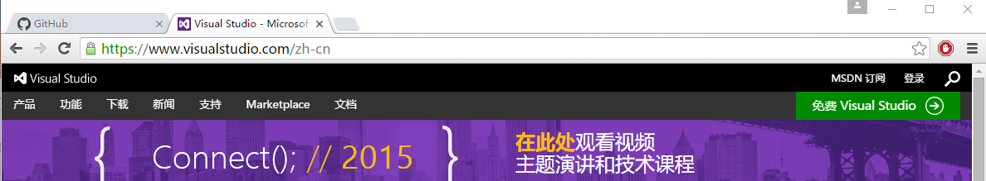
关于DevOps(TFS)
DevOps -- Team Foundation Server
Visual Studio Online
http://www.visualstudio.com

Slide 24
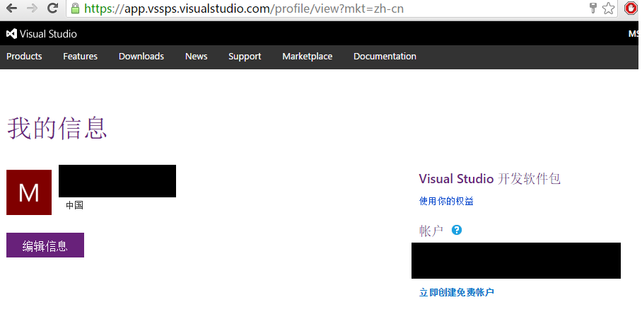
TFS实践
创建Visual Studio Online帐户

Slide 25
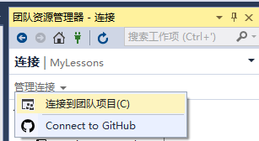
TFS实践
设置Visual Studio

Slide 26
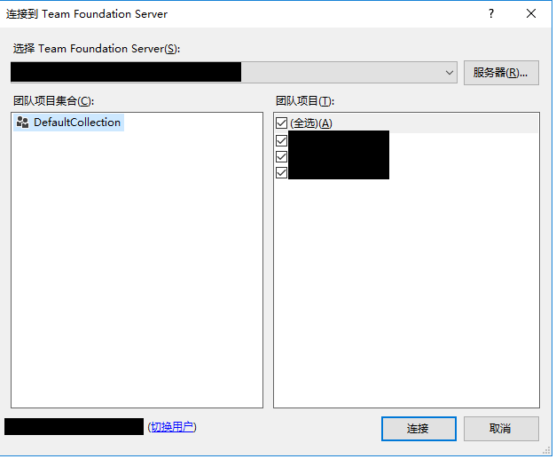
TFS实践
设置Visual Studio

Slide 27
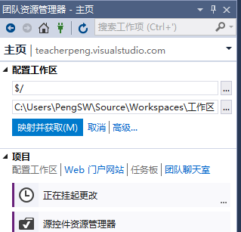
TFS实践
设置Visual Studio

Slide 28
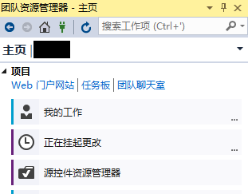
TFS实践
代码管理
签出
签入

Slide 29
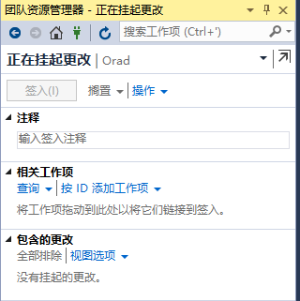
TFS实践
代码管理
签出
签入

